Slide 1
19 ноября.
Классная работа.

Slide 2
524 х 37
261 х 324
117 х 24
516 х 192

Slide 3
Умножение многозначного числа на трехзначное

Slide 4
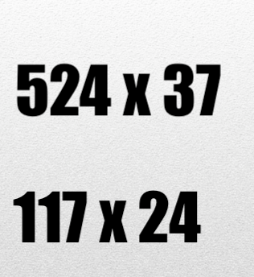
ВЫЧИСЛИТЕ ЗНАЧЕНИЯ ВЫРАЖЕНИЙ.

Slide 5
СРАВНИТЕ ВЫРАЖЕНИЯ
324*24 324*164

Slide 6
324
164
1296
1944
324
53136
324
164
1296
1944
324
3564

Slide 7
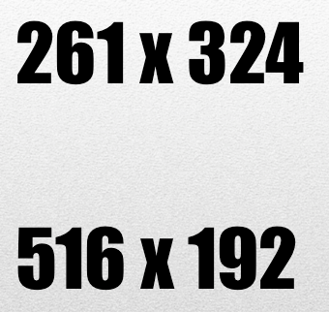
ВЫЧИСЛИТЕ ЗНАЧЕНИЯ ВЫРАЖЕНИЙ.

